Slide 1
美洲華語第三冊
第七課第一週(繁)

Slide 2
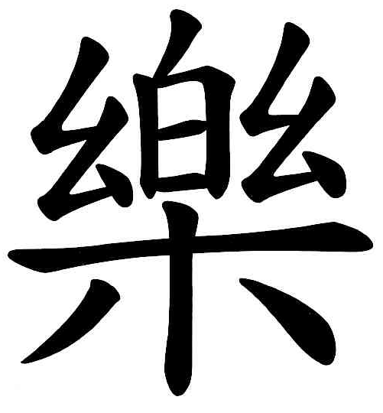
猜
字
遊
戲

Slide 3
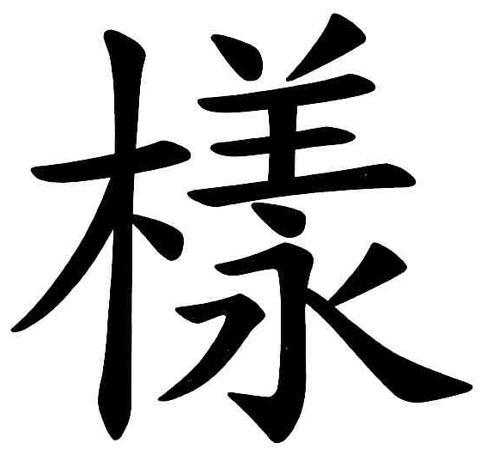
猜
字
遊
戲

Slide 4
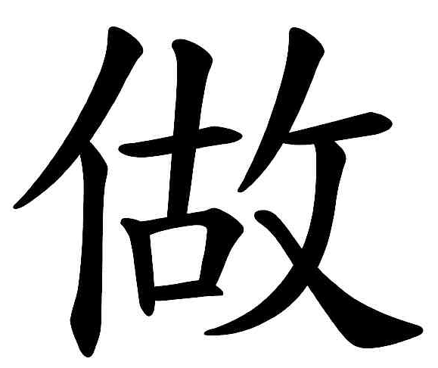
猜
字
遊
戲

Slide 5
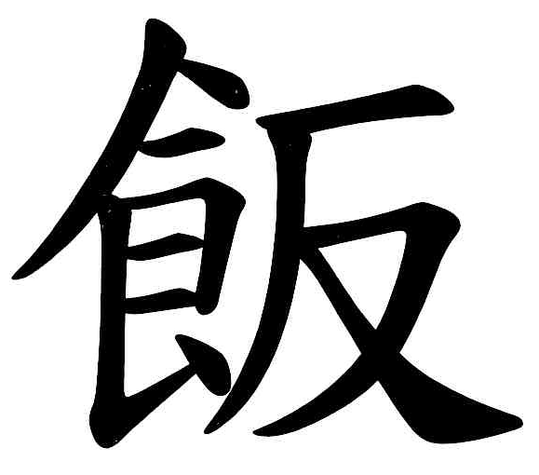
猜
字
遊
戲

Slide 6
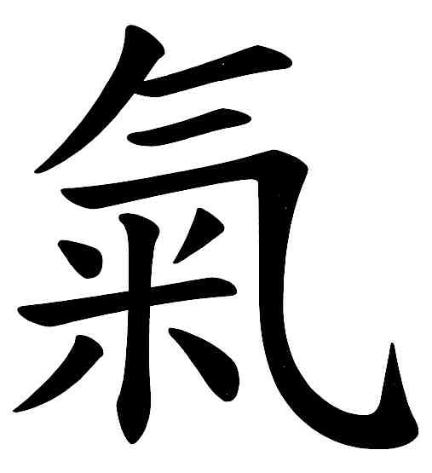
猜
字
遊
戲

Slide 7
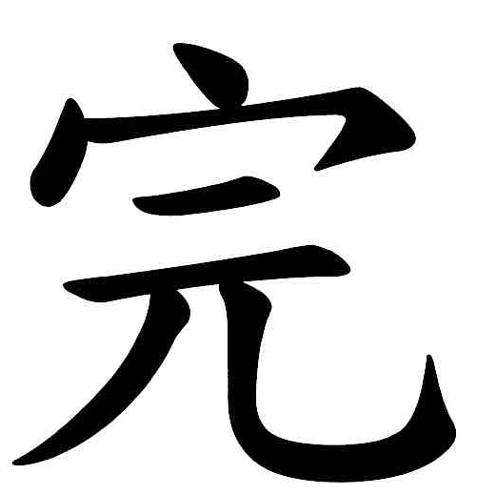
猜
字
遊
戲

Slide 8
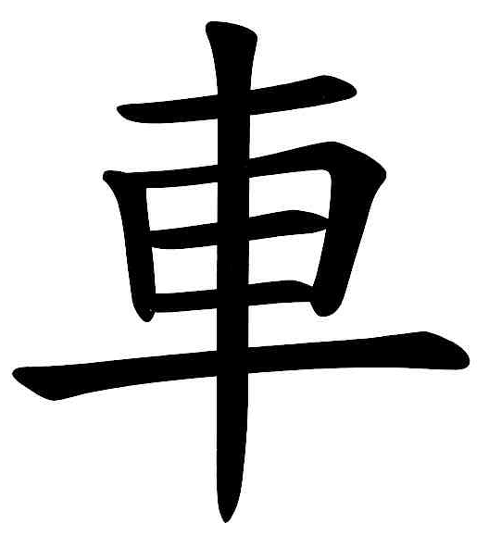
猜
字
遊
戲

Slide 9
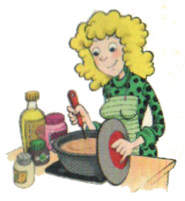
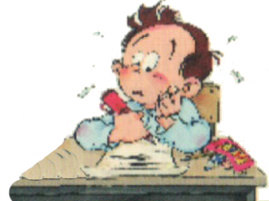
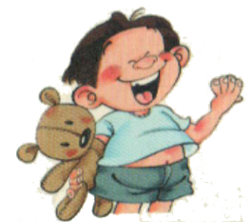
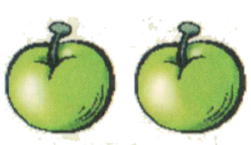
連連看
一樣
快樂
做功課
做飯
1 2 3 4

Slide 10
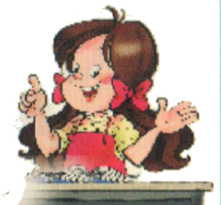
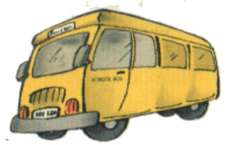
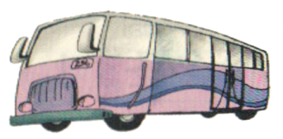
連連看
功課做完了
校車
公共汽車
氣球
1 2 3 4

Slide 11
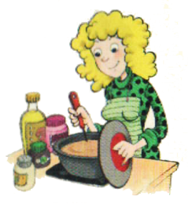
填空
?

Slide 12
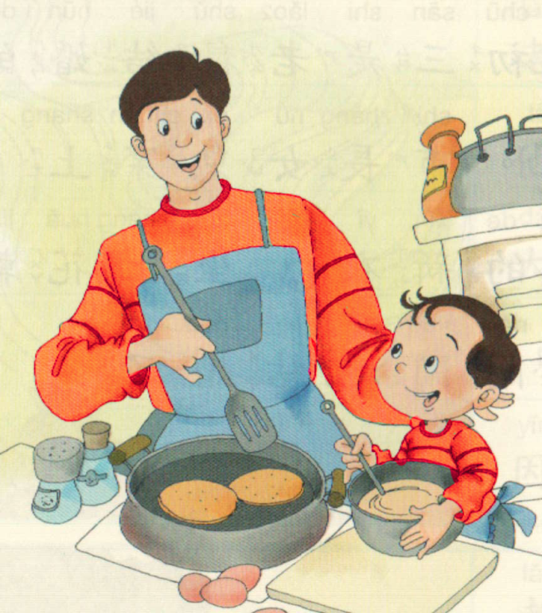
重組
一樣，
都穿
*我跟爸爸
我們
紅衣服。

